Slide 1
Система життєвих досягнень
МІНІСТЕРСТВО ОСВІТИ І НАУКИ УКРАЇНИ ВІДОКРЕМЛЕНИЙ СТРУКТУРНИЙ ПІДРОЗДІЛ «ПОЛТАВСЬКИЙ ПОЛІТЕХНІЧНИЙ ФАХОВИЙ КОЛЕДЖ НАЦІОНАЛЬНОГО ТЕХНІЧНОГО УНІВЕРСИТЕТУ «ХАРКІВСЬКИЙ ПОЛІТЕХНІЧНИЙ ІНСТИТУТ»
Виконав студент 45 групи
Любченко Олег
Полтава - 2024

Slide 2

Мета
Створити Telegram-бота для автоматизованої інформаційної системи життєвих досягнень з наступним функціоналом:
фіксацію текстового опису про виконання досягнення;
можливість демонстрації виконання друзям;
перегляд власної та глобальної статистик;
редагування псевдоніму в межах системи;
зміна приватності профілю;
можливість пропонувати досягнення адміністрації.

Slide 3



Використані технології
Мова програмування: Python.
Бібліотека боту: python-telegram-bot.
База даних: Firebase Firestore.

Slide 4
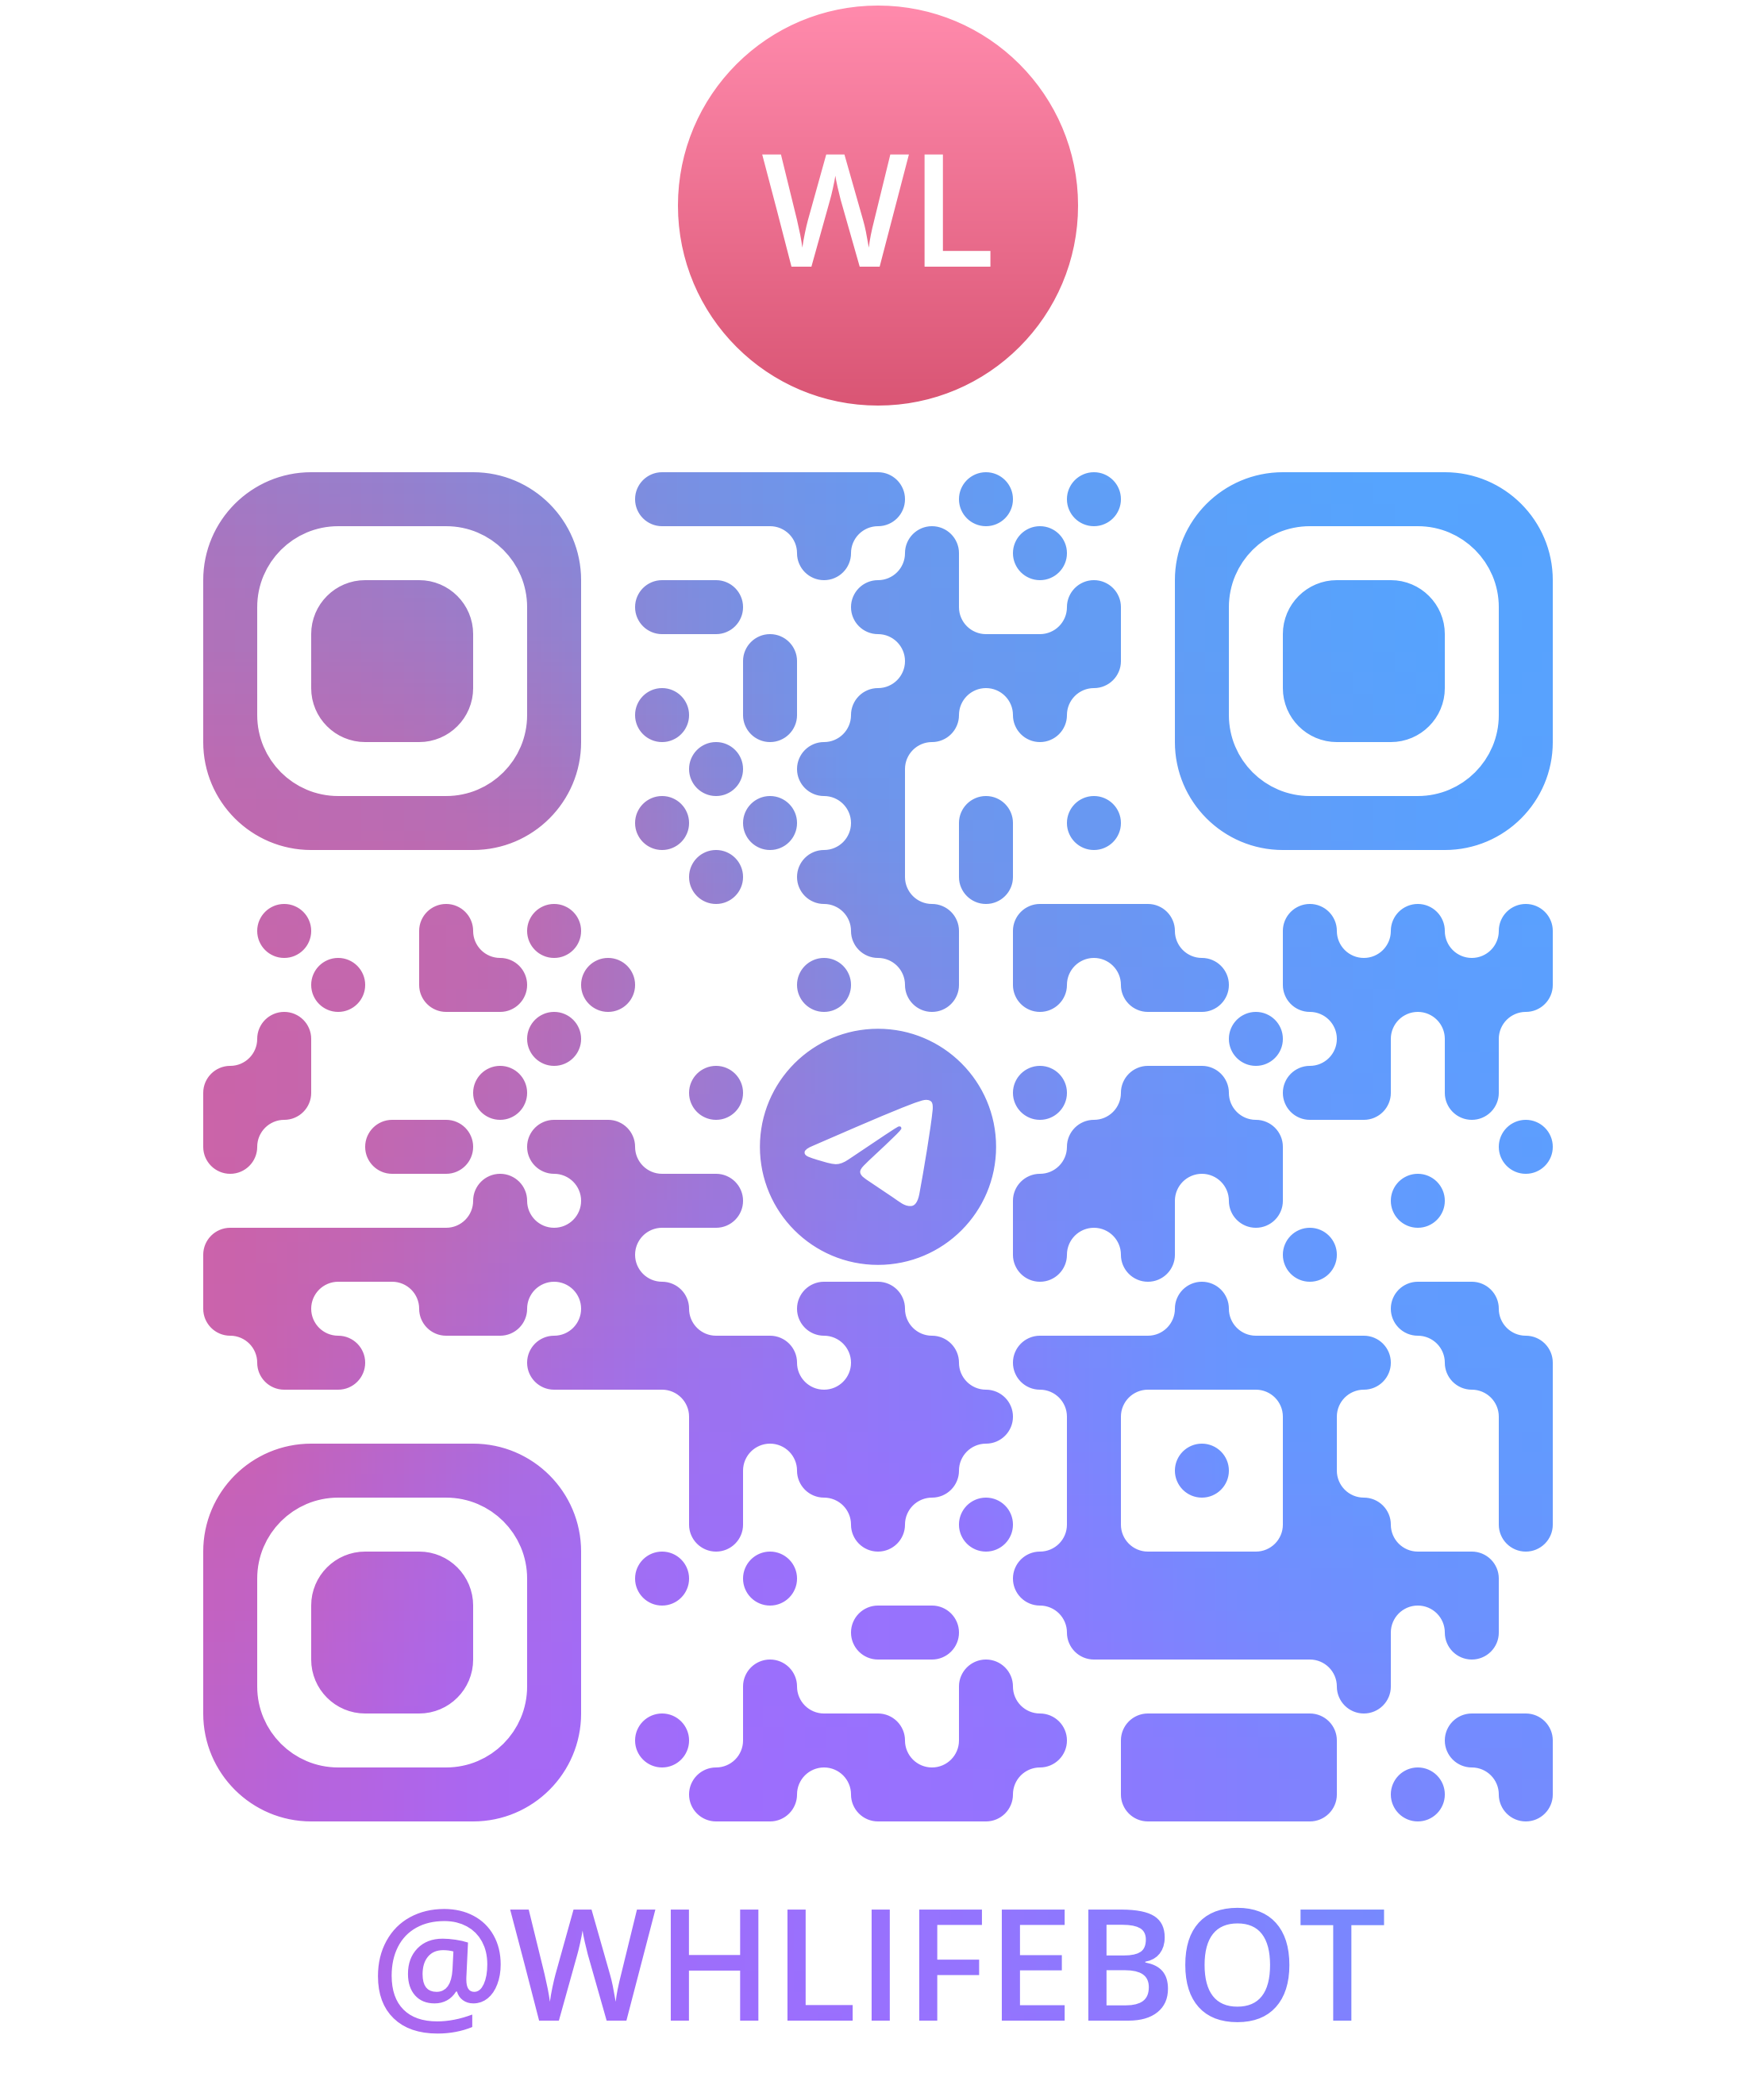
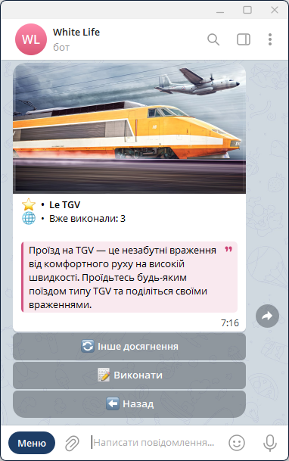
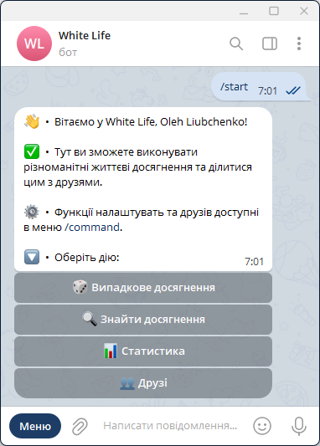
Демонстрація програми

Slide 5
Висновки
У курсовому проєкті розроблено Telegram-бот для фіксації життєвих досягнень користувачів, що дозволяє додавати записи про досягнення, переглядати архіви та отримувати статистику. Проєкт має перспективи для вдосконалення, включаючи спільний доступ, інтеграцію з календарем, аналіз даних та персоналізацію, що сприятиме самовдосконаленню користувачів.

